Slide 1



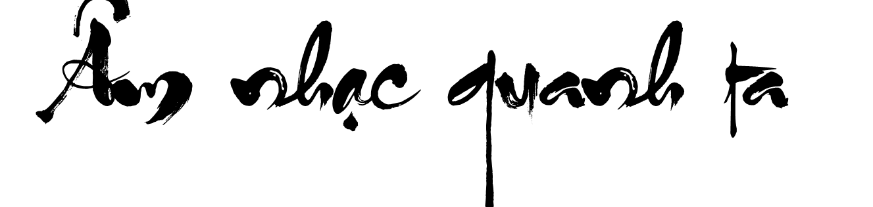
- GV chia lớp thành 3 nhóm, mỗi thành viên trong nhóm lần lượt viết tên đáp án lên bảng.
- Yêu cầu: Liệt kê tên các bài hát về chủ đề gia đình
- Thời gian: 5 phút.
Notes:
Gia đình nhỏ, hạnh phúc to; nhật kí của mẹ, ước mơ của mẹ; Cha già rồi đúng không; Cha kể con nghe, Mẹ yêu…

Slide 2




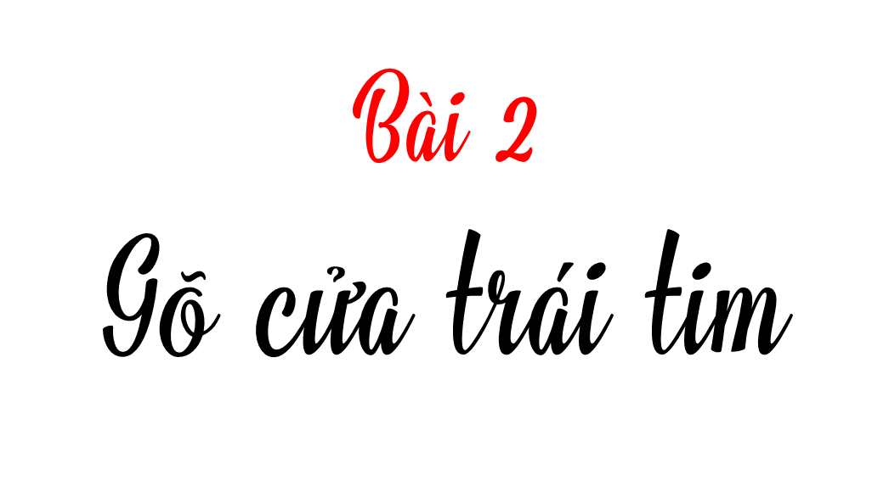


Notes:
Giáo án của Thảo Nguyên 0979818956

Slide 3





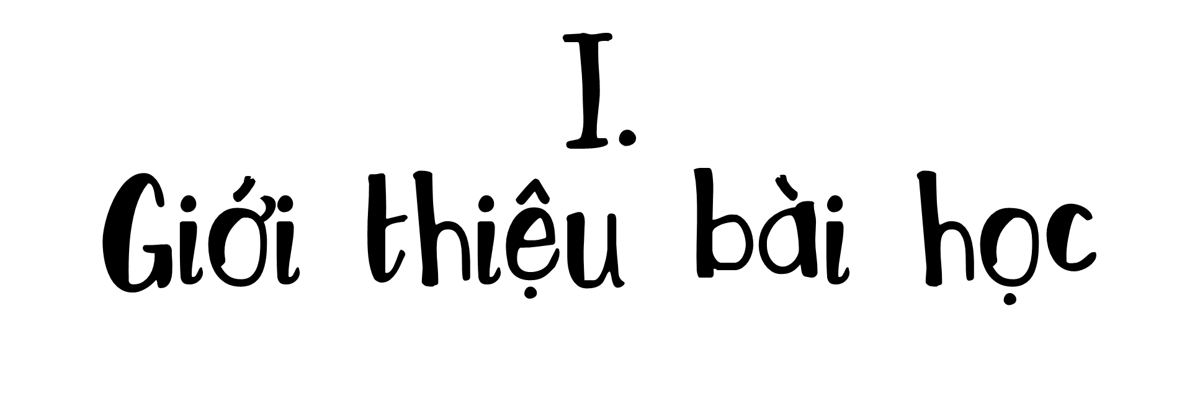


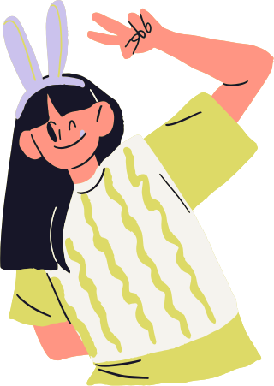

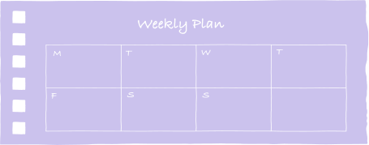
Notes:
Giáo án của Thảo Nguyên 0979818956

Slide 4



1. Chủ đề
→ Mỗi người có một trái tim biết cảm nhận, biết yêu thương. Mỗi trái tim như một ngôi nhà nhỏ. Cốt lõi của thơ ca là mạch nguồn cảm xúc. Những cảm xúc chân thành từ những vần thơ sẽ “gõ cửa trái tim” mỗi người, đánh thức trong ta những yêu thương để ta biết trân trọng cuộc sống nhiều hơn.
Notes:
+ Loại văn bản nào em sẽ được học ở bài học này
+ Loại văn bản đó có tác dụng gì đối với chúng ta
+ Những điều em đã đọc từ những cuốn sách sẽ có ý nghìa gì?

Slide 5


2. Thể loại
Thơ
Truyện ngắn
Notes:
Giáo án của Thảo Nguyên 0979818956

Slide 6
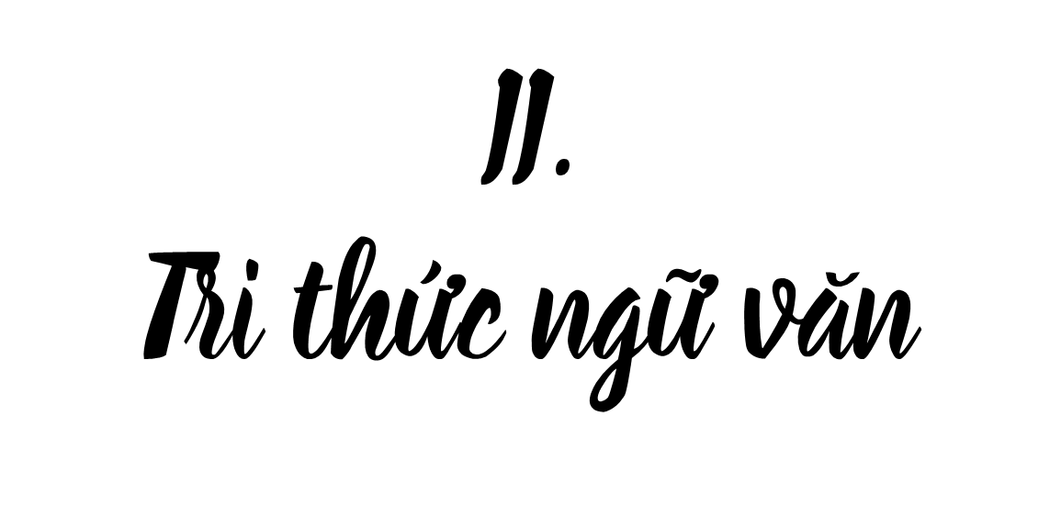
Notes:
Giáo án của Thảo Nguyên 0979818956

Slide 7
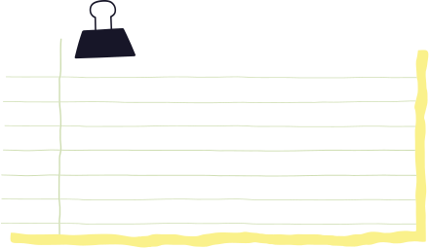

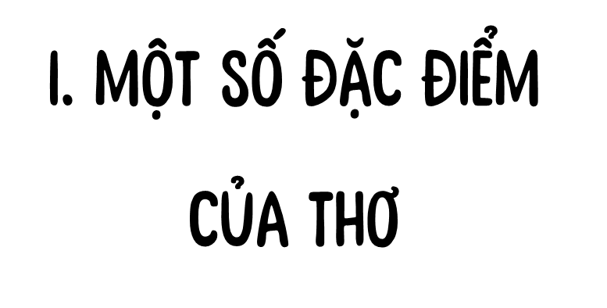




- Mỗi bài thơ thường được sáng tác theo một thể thơ nhất định, với những đặc điểm riêng về số tiếng mỗi dòng, số dòng mỗi bài.
- Ngôn ngữ thơ cô đọng hàm súc, giàu nhạc điệu giàu hình ảnh, sử dụng nhiều biện pháp tu từ (so sánh, ẩn dụ, điệp ngữ...)
- Nội dung chủ yếu của thơ là thể hiện tình cảm, cảm xúc của nhà thơ trước cuộc sống. Thơ có thể có yếu tố miêu tả và tự sự.
Notes:
Giáo án của Thảo Nguyên 0979818956

Slide 8
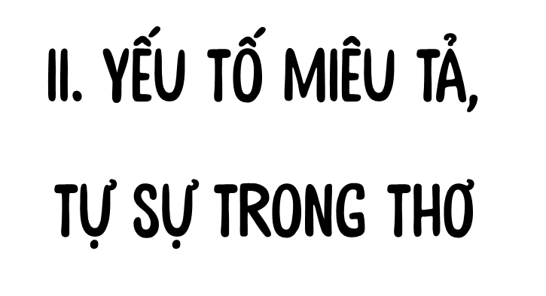
- Yếu tố tự sự: câu chuyện, sự việc được kể.
- Yếu tố miêu tả: tái hiện các đặc điểm, tính chất của sự việc
→ Trong thơ, các yếu tố tự sự, miêu tả chỉ là phương tiện để nhà thơ bộc lộ tình cảm, cảm xúc
Notes:
Giáo án của Thảo Nguyên 0979818956

Slide 9

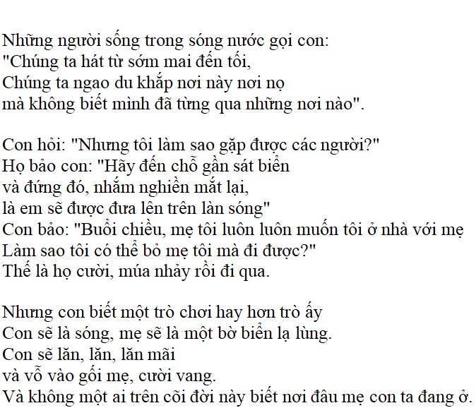
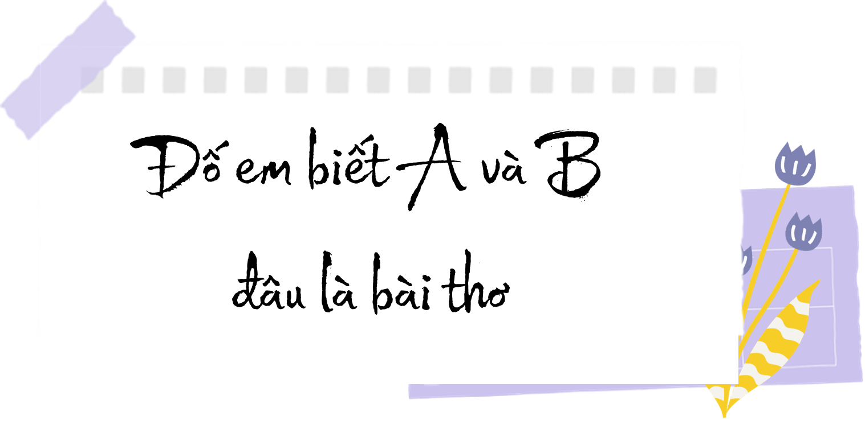
Em gái tôi tên là Kiều Phương, nhưng tôi quen gọi nó là Mèo bởi vì mặt nó luôn bị chính nó bôi bẩn. Nó vui vẻ chấp nhận cái tên tôi tặng cho và hơn thế, còn dùng để xưng hô với bạn bè. Mèo rất hay lục lọi các đồ vật với một sự thích thú đến khó chịu.
- Này, em không để chúng nó yên được à?
Nó vênh mặt:
- Mèo mà lại! Em không phá là được…
Một hôm, tôi bắt gặp nó nhào một thứ bột gì đó đen sì, trông rất sợ, thỉnh thoảng lại bôi ra cổ tay. Trời ạ, thì ra nó chế thuốc vẽ. Thảo nào các đít xoong chảo bị nó cạo trắng cả. Tôi quyết định bí mật theo dõi em gái tôi.
Notes:
Giáo án của Thảo Nguyên 0979818956

Slide 10
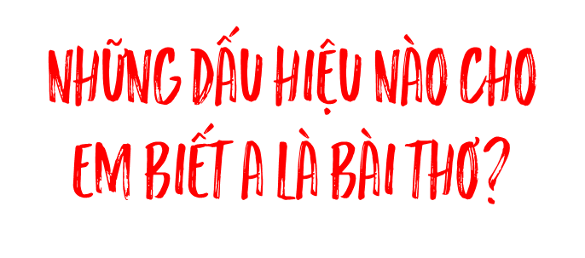
Dòng thơ gồm các tiếng được xếp thành hàng
Ngôn ngữ thơ hàm xúc, giàu nhạc điệu, hình ảnh
Có vần, nhịp, có sử dụng các yếu tố miêu tả, tự sự
Notes:
Giáo án của Thảo Nguyên 0979818956

Slide 11
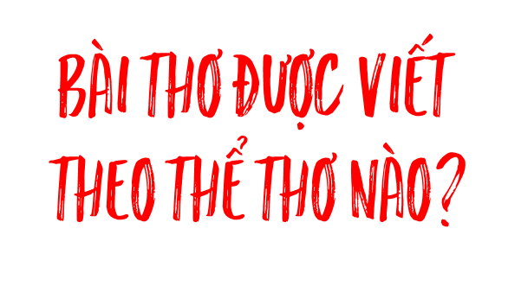
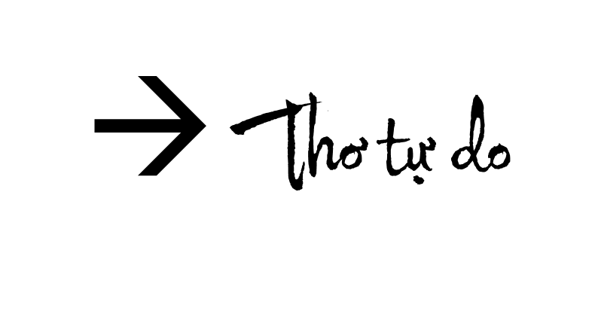
Không có quy tắc về số câu, số chữ
Số chữ trong một dòng, số câu trong một khổ không theo quy tắc
Notes:
Giáo án của Thảo Nguyên 0979818956

Slide 12

Em hãy đọc một bài thơ mà em yêu thích. Dựa trên đặc điểm của thơ, em hãy chỉ ra các yếu tố cơ bản như: thể thơ, ngôn ngữ, vần, nhịp, nhân vật trữ tình, yếu tố miêu tả tự sự, các biệp pháp tu từ chủ yếu của bài thơ đó?
Những yếu tố đó giúp em xác định được bài thơ viết về nội dung gì?
Notes:
Giáo án của Thảo Nguyên 0979818956

